Slide 1
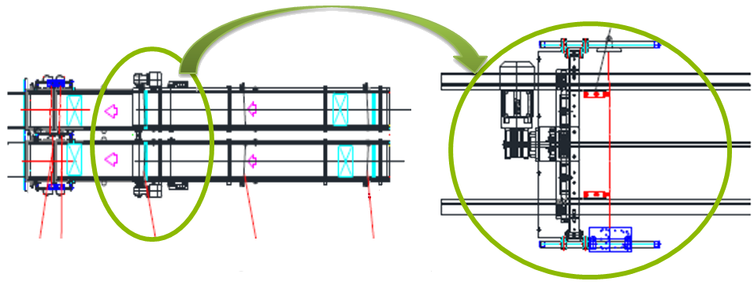
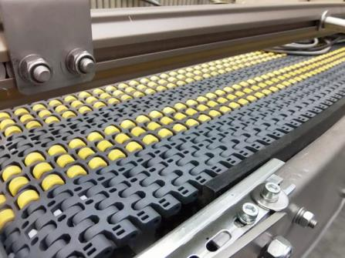
Menor indisponibilidade e maior produtividade
Novo transportador de acumulação
VALOR E VANTAGENS
DESCRIÇÃO
Manutenção
Corrente de maior resistência substitui o antigo sistema de rolos.
Atrito mínimo e menor pressão na acumulação.
Manutenção do transportador extremamente reduzida e simplificada.
As guias de dosagem ficarão soltas para evitar qualquer risco de entrada dessincronizada de pacotes.
Flexibilidade
Compatível com produtos com fundo irregular ou petaloide.
Ajuste de guias repetível e mais rápido (sistema de roda manual padrão ou automático, como opcional).
Produtividade
Reduz a frequência de alarme da esteira de dosagem.
Maior confiabilidade funcional. Sistema menos sensível à qualidade de pacotes e falsas paradas. Operações silenciosas.
O controle de entrada de pacote é agora movido da esteira de dosagem para o transportador de acumulação. Fotocélulas de segurança “turned-pack” instaladas no transportador de acumulação.
Valor: Eficiência, manutenção
Equipamento: Pal/Depal
Código do catálogo: EOL022

